Slide 1
БЮДЖЕТ ДЛЯ ГРАЖДАН МУНИЦИПАЛЬНОГО ОБРАЗОВАНИЯ ПЕСЧАНОВСКОЕ СЕЛЬСКОЕ ПОСЕЛЕНИЕ БАХЧИСАРАЙСКОГО РАЙОНА РЕСПУБЛИКИ КРЫМ на 2023 год и плановый период 2024-2025 годов

Slide 2
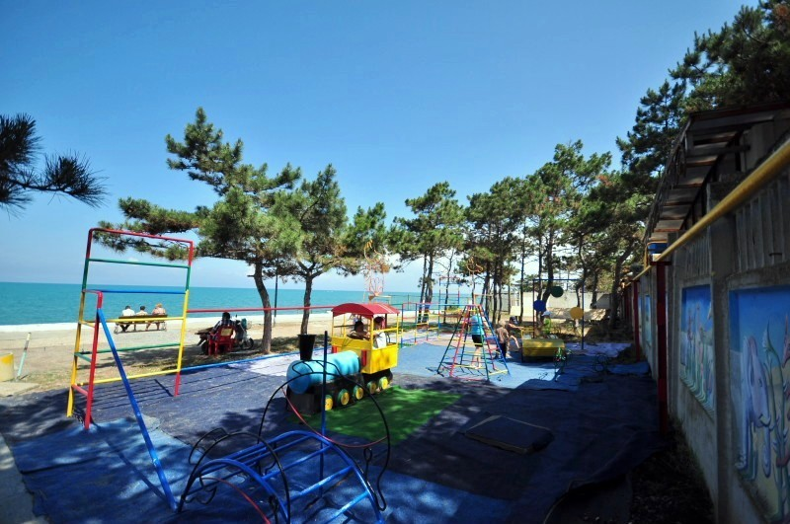
СТРУКТУРА БЮДЖЕТА
ДОХОДЫ
БЮДЖЕТА
РАСХОДЫ
БЮДЖЕТА
Поступающие в бюджет
безвозмездные денежные
средства. Доходы бюджета
делятся на две части :
налоговые и неналоговые
поступления
Это денежные средства,
направленные на финансовое
обеспечение задач и функций
местного самоуправления

Slide 3
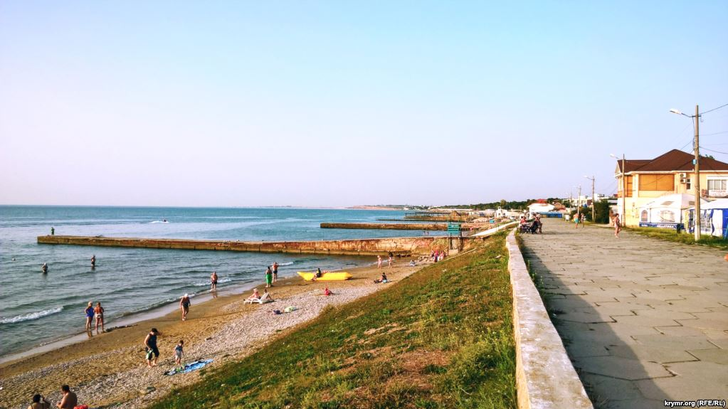
БЮДЖЕТНЫЙ ПРОЦЕСС
Представляет собой деятельность органов местного самоуправления по
составлению и рассмотрению проекта бюджета, утверждению и исполнению
бюджета, внешней проверке, рассмотрению и составлению отчета об
исполнении бюджета и его утверждению
ЭТАПЫ БЮДЖЕТНОГО ПРОЦЕССА
1.
Разработка
проекта
бюджета
3. Публичные
слушания
6. Рассмотрение
и утверждение
отчета об
исполнении
бюджета
5. Исполнение
бюджета
2.
Рассмотрение
проекта
бюджета
4.
Утверждение
проекта
бюджета
Бюджетный год
Бюджетный период

Slide 4
На чем основывается проект бюджета Песчановского сельского
поселения Бахчисарайского района Республики Крым
Проект бюджета Песчановского сельского поселения Бахчисарайского района
Республики Крым составляется и утверждается на 2023 год и плановый период
2024 – 2025 годов
Составление проекта местного бюджета основывается на:
Послании
Президента
Российской
Федерации
Основных направлениях
бюджетной и налоговой
политики Песчановского
сельского поселения
Бахчисарайского района
Республики Крым
Прогнозе
социально-
экономического
развития
Песчановского
сельского поселения
Бахчисарайского
района Республики
Крым
Муниципальных
программах
Песчановского
сельского поселения
Бахчисарайского
района Республики
Крым

Slide 5
ОСНОВНЫЕ ХАРАКТЕРИСТИКИ БЮДЖЕТА тыс.руб.
2023 год
•Доходы -34 035 169,00
•Расходы -34 035 169,00
2024 год
•Доходы -34 541 054,00
•Расходы- 34 541 054,00
2025 год
•Доходы -36 145 659,00
•Расходы-36 145 659,00

Slide 6
СТРУКТУРА ДОХОДОВ БЮДЖЕТА НА 2023 ГОД И ПЛАНОВЫЙ ПЕРИОД 2024-2025 ГОДОВ
Наименование дохода | План на 2023 год (тыс. рублей) | План на 2024 год (тыс. рублей) | План на 2025 год (тыс. рублей)
Налоговые и неналоговые доходы | 32 899 710,00 | 34 418 350,00 | 36 018 720,00
Налог на доходы физических лиц | 5 735 900,00 | 6 200 580,00 | 6 696 540,00
Налог на имущество физических лиц | 2 305 600,00 | 2 536 160,00 | 2 789 770,00
Земельный налог | 1 607 520,00 | 1 610 740,00 | 1 612 350,00
Доходы от использования имущества, находящегося в государственной и муниципальной собственности | 20 000 000,00 | 20 800 000,00 | 21 632 000,00
Доходы от сдачи в аренду имущества | 358 160,00 | 375 350,00 | 389 990,00
Прочие поступления от использования имущества, находящегося в собственности сельских поселений | 30 130,00 | 30 130,00 | 30 130,00
Доходы от оказания платных услуг и компенсации затрат государства | 62 400,00 | 65 390,00 | 67 940,00
Плата за увеличение площади земельных участков | 2 800 000,00 | 2 800 000,00 | 2 800 000,00
Безвозмездные поступления | 1 135 459,00 | 122 704,00 | 126 939,00
Субвенции | 117 525,00 | 122 704,00 | 126 939,00
Иные межбюджетные трансферты | 1 017 934,00 | 0,00 | 0,00
Всего доходов | 34 035 169,00 | 34 541 054,00 | 36 145 659,00

Slide 7
Расходная часть бюджета в разрезе функциональной структуры расходов тыс.руб.
 | 2023г. |  | 2024г. |  | 2025г.
 | проект (рублей) | % к общему объему расходов | проект (рублей) | % к общему объему расходов | проект (рублей) | % к общему объему расходов
1 | 4 | 6 | 7 | 9 | 10 | 12
Всего | 34 035 169,00 | 100,0 | 34 541 054,00 | 100,0 | 36 145 659,00 | 100,0
в том числе:
Общегосударственные вопросы | 6 698 829,00 | 19,7 | 6 937 657,00 | 20,1 | 7 054 137,00 | 19,5
Национальная оборона | 116 776,00 | 0,3 | 121 955,00 | 0,4 | 126 190,00 | 0,4
Защита населения и территории от чрезвычайных ситуаций природного и техногенного характера, пожарная безопасность | 350 000,00 | 1,0 | 0,00 | 0 | 0,00 | 0
Национальная экономика | 1 500 000,00 | 4,5 | 1 500 000,00 | 4,4 | 1 500 000,00 | 4,1
Дорожное хозяйство (дорожные фонды) | 1 017 934,00 | 2,9
Жилищно-коммунальное хозяйство | 23 051 630,00 | 67,8 | 23 870 983,25 | 69,1 | 21 546 144,00 | 59,7
Культура, кинематография | 600 000,00 | 1,8 | 650 000,00 | 1,8 | 650 000,00 | 1,7
Социальная политика | 700 000,00 | 2,0 | 600 000,00 | 1,7 | 600 000,00 | 1,6
Прочие межбюджетные трансферты общего характера (Субсидии) | 0,00 | 0 | 0,00 | 0 | 2 868 252,00 | 8,0
Условно утвержденные расходы | - | - | 860 458,75 | 2,5 | 1 800 936,00 | 5

Slide 8
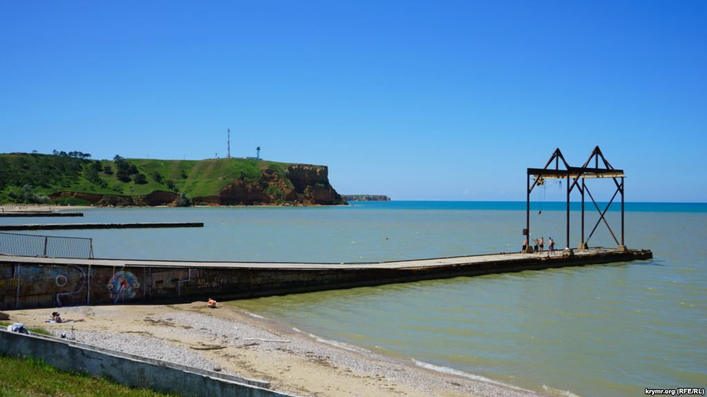
.
Структура расходов бюджета по главным распорядителям
бюджетных средств
Наименование главного распорядителя бюджетных средств | Объем средств, тыс. руб.
 | 2023 | 2024 | 2025
Администрация Песчановского сельского поселения Бахчисарайского района Республики Крым | 34 035 169,00 | 34 541 054,00 | 36 145 659,00
Итого | 34 035 169,00 | 34 541 054,00 | 36 145 659,00

Slide 9
Распределение расходов бюджета на реализацию муниципальных
программ
Наименование | 2023г. |  | 2024г |  | 2025г
 | Проект | Структура | Проект | Структура | Проект | Структура
Расходы на реализацию муниципальных программ (ведомственных программ) | 32 716 488,00 | 96,1 | 32 806 735,25 | 95,0 | 30 598 376,00 | 84,5
Муниципальная программа "Повышение эффективности деятельности органов местного самоуправления Песчановского сельского поселения | 2 881 324,00 | 8,4 | 2 978 572,00 | 8,8 | 2 978 572,00 | 8,2
Муниципальная программа "Организация деятельности МКУ "АХЦ "Песчаное" | 3 665 600,00 | 10,8 | 3 807 180,00 | 11,0 | 3 923 660,00 | 10,8
Муниципальная программа "Благоустройство территории "Песчановского сельского поселения" | 23 051 630,00 | 67,7 | 23 870 983,25 | 69,1 | 21 546 144,00 | 59,7
Муниципальная программа "Развитие культуры на территории Песчановского сельского поселения" | 600 000,00 | 1,8 | 650 000,00 | 1,8 | 650 000,00 | 1,7
Муниципальная программа "Обеспечение дорожной деятельности на территории Песчановского сельского поселения Бахчисарайского района Республики Крым" | 1 017 934,00 | 3,0
Муниципальная программа "Управление муниципальным имуществом и земельными ресурсами муниципального образования Песчановское сельское поселение Бахчисарайского района Республики Крым" | 1 500 000,00 | 4,4 | 1 500 000 ,00 | 4,3 | 1 500 000 ,00 | 4,1

Slide 10
Способы участия граждан в общественном
обсуждении проекта
Проект бюджета Песчановского сельского поселения Бахчисарайского района Республики Крым на очередной финансовый год и плановый период.
•выносится на публичные слушания в сроки, определенные бюджетным законодательством Российской Федерации.

Slide 11
«Бюджет для граждан» подготовлен Администрацией
Песчановского сельского поселения Бахчисарайского
района Республики Крым
Информацию о бюджете можно получить на
официальном сайте Песчановского сельского поселения
Бахчисарайского района Республики Крым по адресу :
http://peschanovskoe-adm.ru/
Спасибо за внимание !!!

